Slide 1


Programación
DDTeC 2022/2023 – Prof: Jordi Gervàs i Jordi Virgili

Slide 2
Objetivos
Conocer los conceptos básicos de gestión de la información y las estructuras algoritmos básicos de la programación.
Saber gestionar y entender las variables y los operadores que intervengan en un algoritmo.
Adentrarse en los esquemas algorítmicos y estructuras de datos.
Saber fraccionar un problema para resolverlo por partes.

Slide 3
Contenidos fundamentales
Tema 1. Introducción a la algorítmica
Constantes, variables y tipos elementales
La asignación, la composición secuencial, la composición alternativa y la composición iterativa
Tema 2. Conceptos de programación
2.1 Estructura de un programa
2.2. Tratamiento secuencial. Recorrido y búsqueda
Tema 3. Tipos estructurados de datos
Estructuras de acceso directo (arrays n-dimensionales)
Tipo de datos gráficos

Slide 4
Contenidos fundamentales
Tema 4. Modularidad
Acciones y funciones
Objetos
librerías
Tema 5. Programación gráfica
Primitivas gráficas del lenguaje
Interacción
Trabajar con imágenes
transformaciones básicas
animación

Slide 5
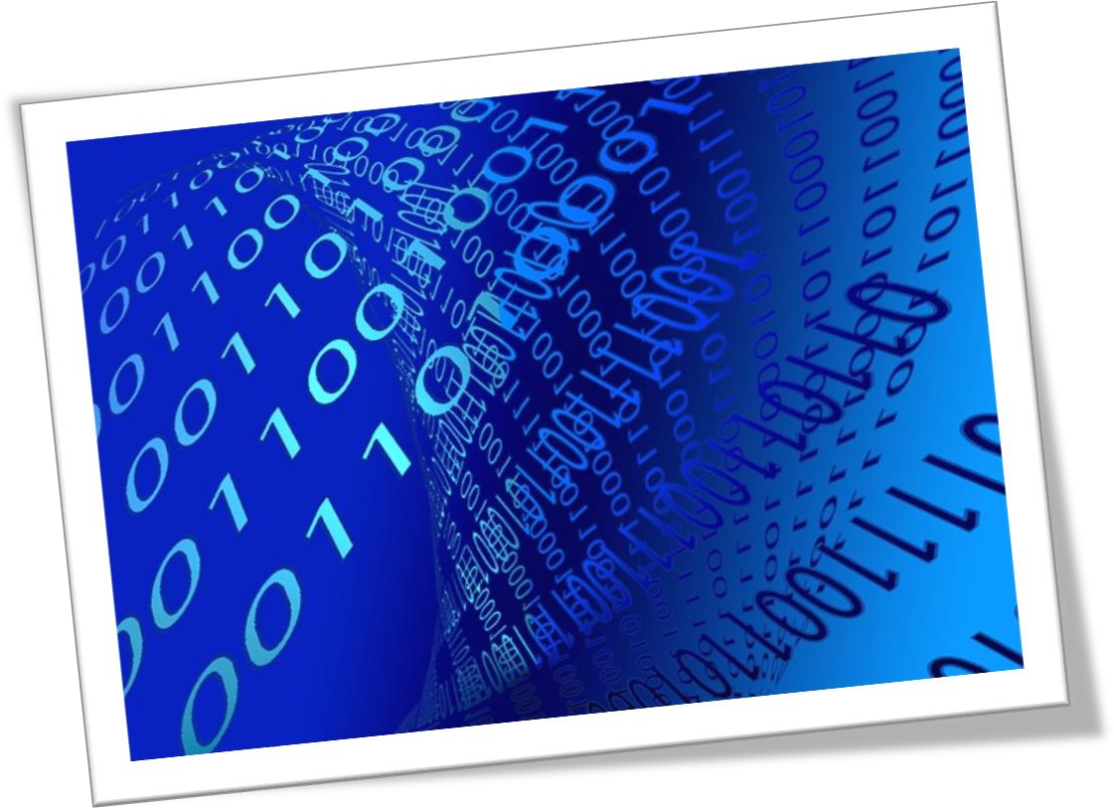
Gràcies!

